Slide 1
매직미러 UX
목차
프로그램 순서
초기 화면1 (종류)
초기 화면2 (추천 목록)
추천 화면
목록 화면
오버레이 화면
추천 방법
클릭 방법
추후 구현 - 쇼핑 접목(구매 등), 집에서 피씨 캠으로 매직미러 실행

Slide 2
Layered Architecture
Presentation
UI
UIC
AnimationCall
Function
Function
Clothes
Data

Slide 3
UI
Magic mirror
UI_Start
UI_Sub
(hood-T)
UI_Sub
(T-shirt)
UI_Sub
(Y-shirt)
UI_Recommend
overlay
SelectClothes
overlay
UI_Start

Slide 4
UIC
Click_Operation
Count1>20
Count2>20
Count3>20
1번 버튼
2번 버튼
3번 버튼

Slide 5
Function
UIC -> resetCount, make_Roi, Click_Operation
UI -> draw_Click
AnimationCall
UI -> AnimationLeftCall, AnimationRightCall
AnimationLeftCall -> Make_Clothes_Image
AnimationRightCall -> Make_Clothes_Image

Slide 6
Clothes
Clothes는 옷 이미지 데이터들을 저장한 배열이다.

Slide 7
Start
Magic mirror
First_Menu
Click_Function
Count1 > 20
Count2 > 20
Count3 > 20
Sub
Second_Menu(‘T-shirt’)
Second_Menu(‘Y-shirt’)
Second_Menu(‘Hood-T’)
Click_Function
Count1 > 20
Count1 > 20
Count1 > 20
Third_Menu
List
SelectClothes
LeftOn ==1
And
Move ==1
RightOn ==1
And
Move ==1
Overlaycount == 20
AnimationLeftCall
AnimationRightCall
overlay

Slide 8
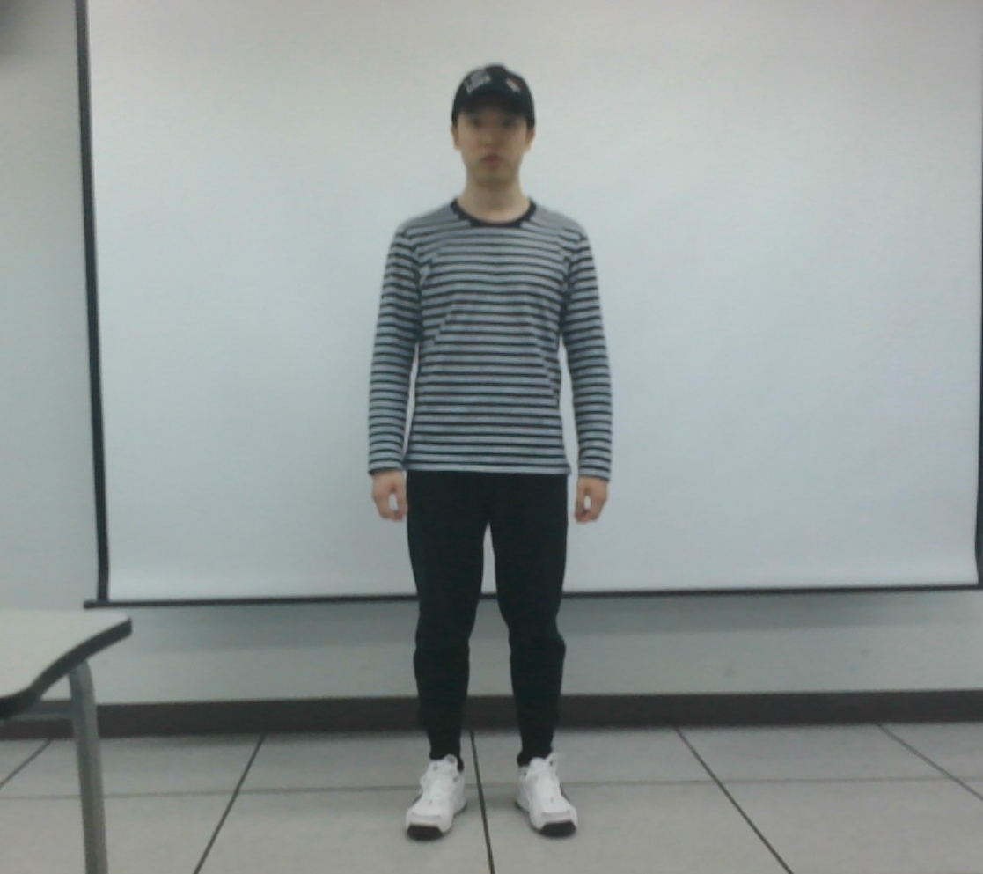
초기화면 1
T-shirt
Y-shirt
Pants
Cap
Shoes
Bag
Etc
우선 T-shirt 랑 Y-shirt만 구현
목록은 추후 변경 가능
Ex) 맨투맨, 후드, 셔츠, 반팔 etc…
버튼 클릭을 잘 못 할 수 있으므로
버튼 클릭시 해당 버튼이 빨간색으로 변하고
한번 더 클릭하면 해당 메뉴로 이동하게끔 한다
--
손가락에 동그라미원(다른 모양 가능)을 표시해서
손으로 조작하는것 임을 알려준다

Slide 9
초기화면 2
T-shrit
어떤 옷 종류를 클릭했는지 표시
추천
추천 클릭 시 추천 화면으로 이동
목록 클릭 시 목록 화면으로 이동
뒤로 클릭 시 초기화면 1로 이동
목록
뒤로

Slide 10
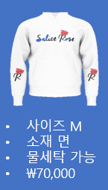
추천화면
옷의 정보를 화면 오른쪽에 띄워준다
보고 괜찮으면 착용을 클릭하여 오버레이 화면으로
넘어간다
다른 추천을 보고 싶으면 다음을 클릭한다
이전 화면으로 돌아가고 싶으면 뒤로를 클릭한다
착용
다음
뒤로

Slide 11
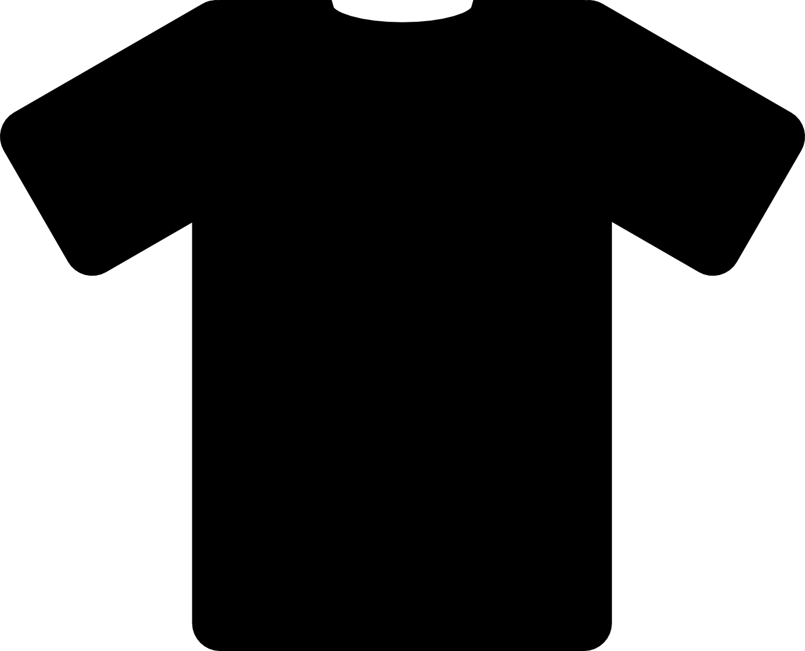
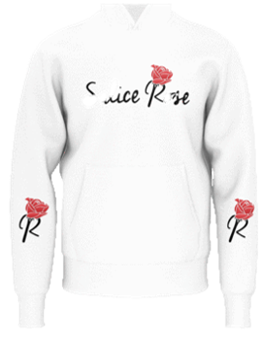
목록화면(1)
화면 전체에 옷들이 보이게 한다
화살표를 이용하여 위아래로 스크롤 할 수 있다
Or 손을 아래에서 위로 하면 옷들이 위로 이동하고
위에서 아래로 하면 옷들이 아래로 이동한다
손으로 조작해야 하기 때문에 옷을 살짝 투명하게
해서 자신의 손이 어디 있는지 보이도록 하였다
장점 - 한번에 많은 옷들을 보여줄 수 있다
단점 - 옷의 투명도를 조작하였기에
실제 옷과 차이가 있다
디자인이 조잡해 보일 수 있다

Slide 12
목록화면(2)
오른 쪽에 옷들을 배치한다
화살표를 이용하여 위 아래로 스크롤 할 수 있다
Or 손을 옷이 있는 구역 아래에서 위로 올리면
옷이 위로 이동하고 위에서 아래로 내리면 옷이
아래로 이동하게 한다
장점 - 디자인이 깔끔하다
단점 - 한번에 소량의 옷만 볼 수 있기에
원하는 옷을 찾는데 시간이 걸린다

Slide 13
목록화면(3)
머리 위에서 타원 형으로
옷들이 배치된다
화살표를 이용하여
좌우로 돌아가게 할 수 있다
Or
손을 좌에서 우로 이동하면
옷이 오른쪽으로 이동하고
손을 우에서 좌로 이동하면
옷이 왼쪽으로 이동하게한다
장점 – 재밌는 디자인이다
단점 – 한번에 많은 옷을
볼 수 없다

Slide 14
오버레이 화면
오버레이 화면을 통해 해당 옷의 정보와
착용한 모습을 확인 할 수 있다
옆에 메뉴를 통해 추천화면, 목록화면
구매화면, 찜화면으로 이동할 수 있다
구매와 찜 메뉴는 추후 구현할 예정이다
오버레이 화면마다 그 사람의 표정을 분석해서
해당 옷의 만족도를 저장해 둔다
추천
목록
구매
찜

Slide 15
추천 방법
얼굴 인식 -> 얼굴 분석 -> 성별,연령 도출 -> 해당 성별, 연령의 인기가 높은 옷 추천 데이터 기반
하체 인식 -> 하의 분석 -> 종류, 색깔 도출 -> 해당 종류, 색깔에 어울리는 옷 추천 프로그래밍 기반
전체 인식 -> 상의, 하의 분석 -> 종류, 색깔 도출 -> 취향 분석 -> 취향에 맞는 옷 추천 딥러닝 기반
ex) 인스타나 페북 등에 올라온 사진들을 모아서 해당 사람과 비슷한 옷을 입은 사람들이 주로 어떤 종류의 옷을 많이 입는지 분석하여 그에 해당하는 옷을 추천해준다.

Slide 16
클릭 방법
해당 버튼에 일정시간 손을 올려놓는다
해당 버튼 안에서 주먹을 쥐었다 폈다 한다
옷을 선택하면 해당 이미지가 손을 따라 이동하여 몸에 도달하면 오버레이 된다 (애니메이션)
해당 버튼 일정 영역 이상을 손으로 가린다
해당영역에 손을 가져가면 해당 버튼 색깔이 바뀌고 손을 두 번 까딱이면 클릭이 된다

Slide 17
추후 구현
초기화면 1에서 다른 종류의 옷들도 구현하기
오버레이 화면에서 구매, 찜 메뉴 구현하기
쇼핑몰과 연동하기 – 계정 연동
관리자 버전도 만들기
추천 할 때 딥러닝을 이용하는 방법 생각해보기
오버레이 할 때 좀 더 자연스럽게 오버레이하기
구매자가 결정을 못하면 저장해둔 데이터(오버레이 한 옷마다의 만족도)를 토대로 오버레이 했을 때 가장 만족도가 높았던 옷을 추천해준다

